Slide 1
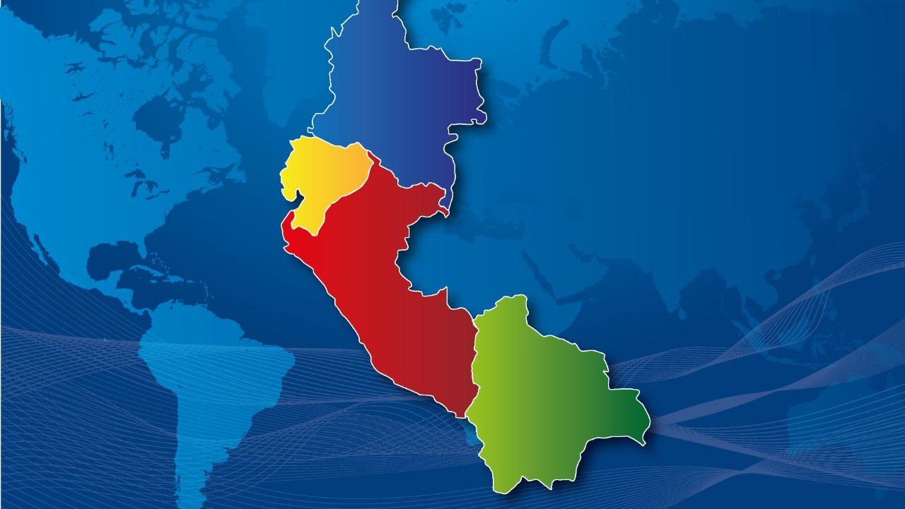
La CAN hoy
BOLIVIA COLOMBIA ECUADOR PERÚ

Slide 2
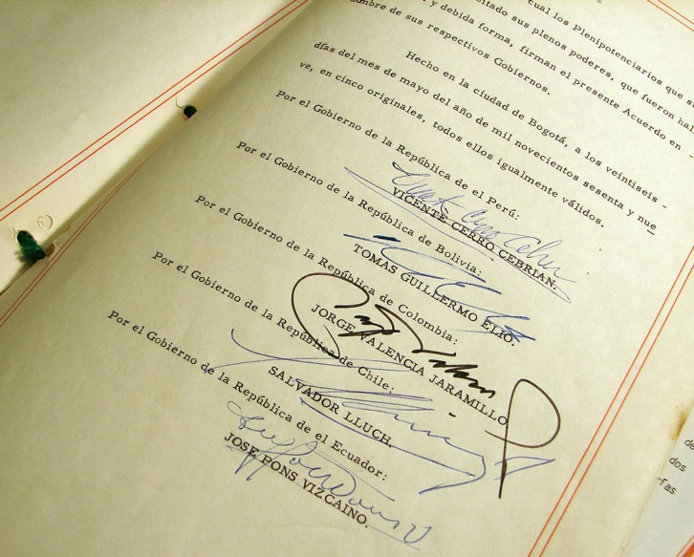
LA COMUNIDAD ANDINA: 53 AÑOS DE INTEGRACIÓN
PROMOVER el desarrollo y la mejora de la calidad de vida de los ciudadanos andinos.
IMPULSAR el crecimiento y la generación de empleo productivo.
CONTRIBUIR al mejoramiento de la posición de los países de la CAN en el contexto económico internacional.
FACILITAR la participación de los cuatro países en el proceso de integración regional, con miras a la formación gradual de un “mercado común latinoamericano”.
El 26 de mayo de 1969 se firmó el Acuerdo de Cartagena, Tratado Constitutivo del Pacto Andino,
hoy Comunidad Andina (CAN).

Slide 3
LA COMUNIDAD ANDINA EN CIFRAS
4
Países Miembros:
Bolivia, Colombia,
Ecuador y Perú
4
12,5%
8 667
136 448
5
Países Asociados: Argentina, Brasil, Chile, Paraguay y Uruguay.
Países Observadores: España, Marruecos y Turkiye
Millones de km²
de territorio
fue el crecimiento
del Producto Interno Bruto de la CAN el año 2021 respecto del 2020 (Preliminar)
millones de dólares de exportaciones intracomunitarias en el 2021, 32,2% más que en el 2020
millones de dólares de exportaciones al mundo en el 2021, 42,1% más que en el 2020
3
Somos 115 millones de ciudadanos andinos
Bolivia: 10.4%; Colombia: 44.9%; Ecuador: 15.6% y Perú: 29%

Slide 4
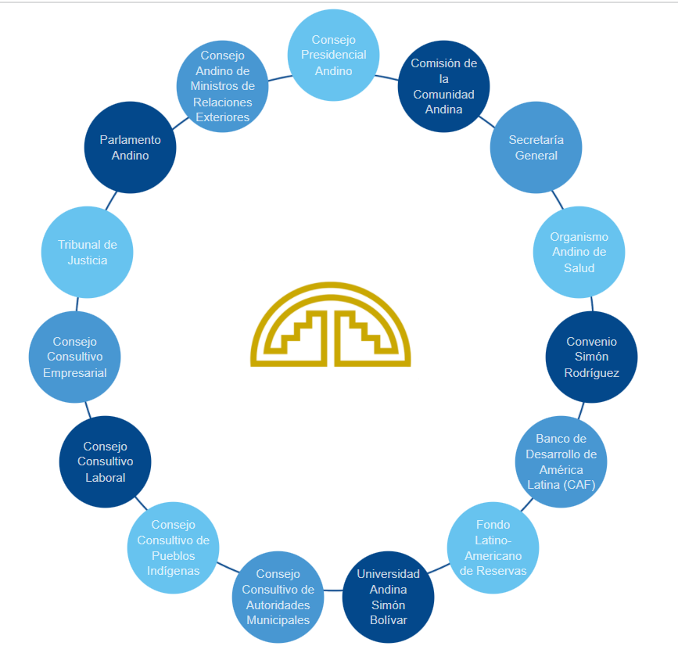


4
SISTEMA ANDINO
DE
INTEGRACIÓN
La Comunidad Andina está conformada por 4 países, órganos intergubernamentales, organismos comunitarios e instancias de participación de la sociedad civil que conforman el Sistema Andino de Integración (SAI).

Slide 5

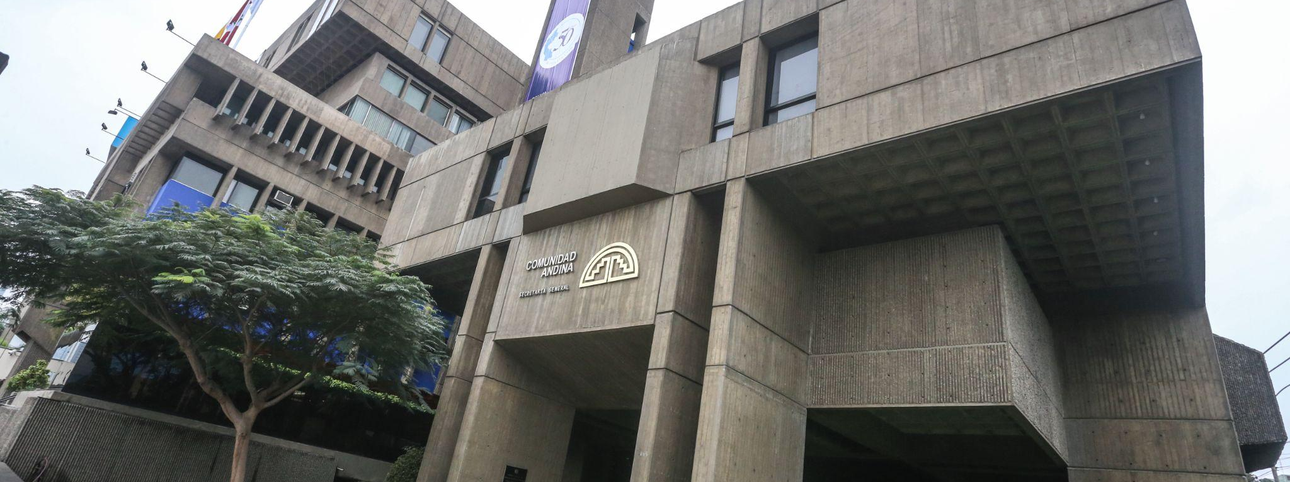
SECRETARÍA GENERAL DE LA CAN
La Secretaría es el órgano ejecutivo de la CAN, cuya función es la de administrar el proceso de integración, velar por el cumplimiento de los compromisos comunitarios y presentar iniciativas y propuestas de Decisión. Su sede está ubicada en la ciudad de Lima.

Slide 6

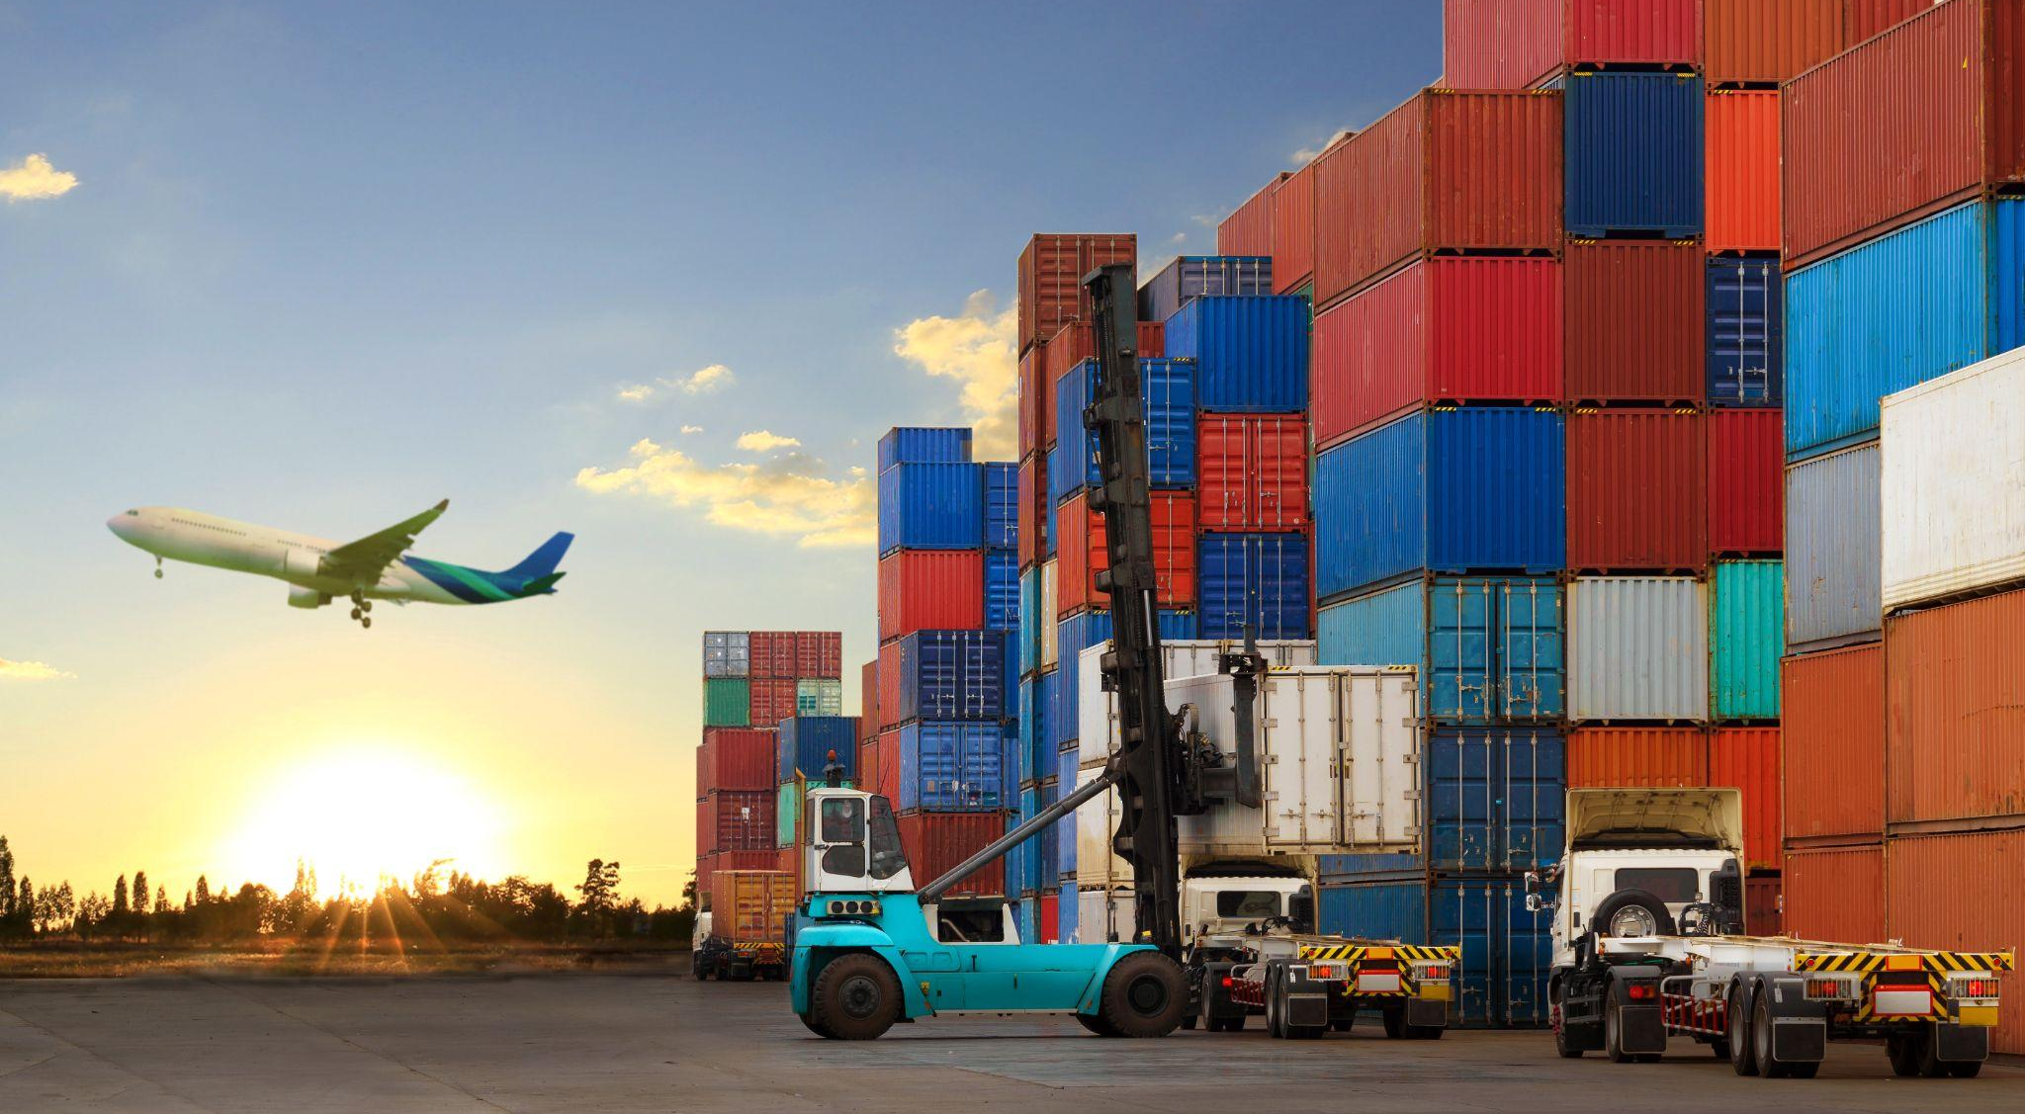



¿En qué ámbitos de acción trabaja la Secretaría General de la CAN?
Acceso a Mercados:
  Gravámenes y Restricciones
  Origen
  Facilitación del Comercio
  Competencia y Defensa Comercial
Sanidad Agropecuaria:
  Sanidad Animal
  Sanidad Vegetal
  Inocuidad Alimentaria
Calidad y obstáculos técnicos al comercio
Integración física:
  Transporte de pasajeros y mercancías
  Interconexión eléctrica
  Telecomunicaciones
Transformación productiva:
  Promoción Comercial
  Mipymes
  Complementariedad Productiva y competitividad
Servicios e Inversiones
Asuntos Sociales:
  Migración y movilidad humana
  Seguridad Social
  Participación Social y ciudadanía andina
  Identidad andina y cultura
Propiedad intelectual
Áreas especiales:
  Cooperación técnica
  Estadística
  Prevención de Desastres
  Minería ilegal

Slide 7
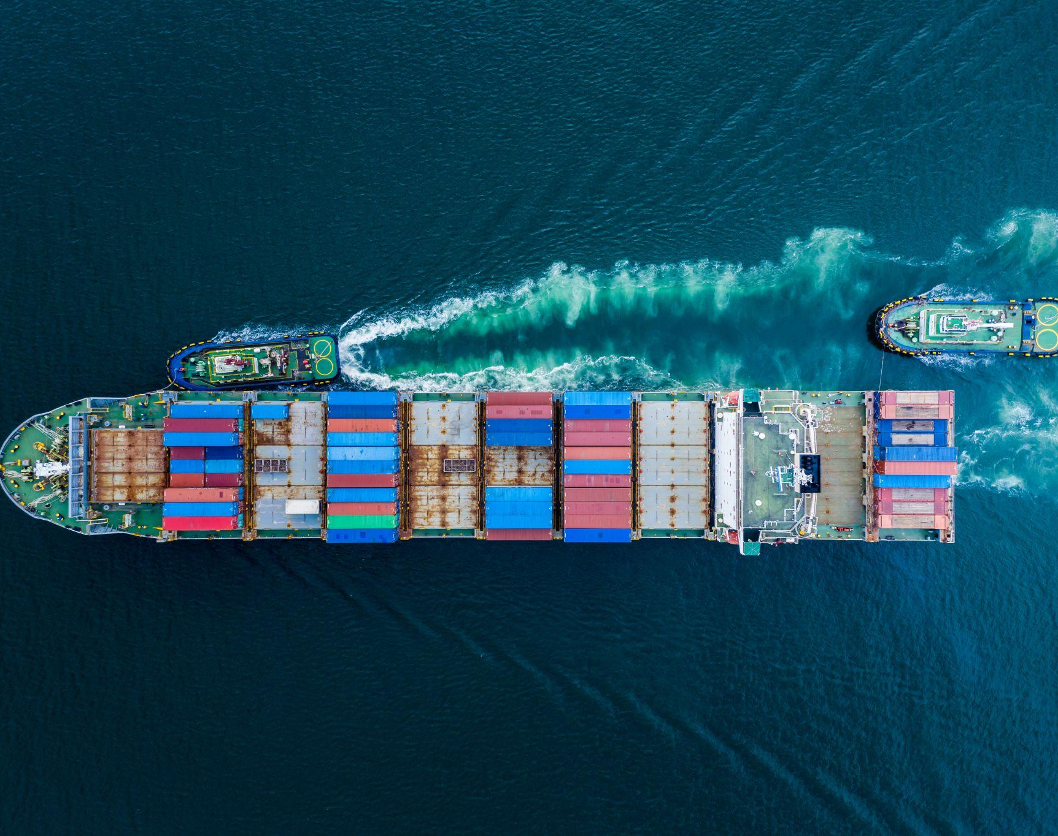
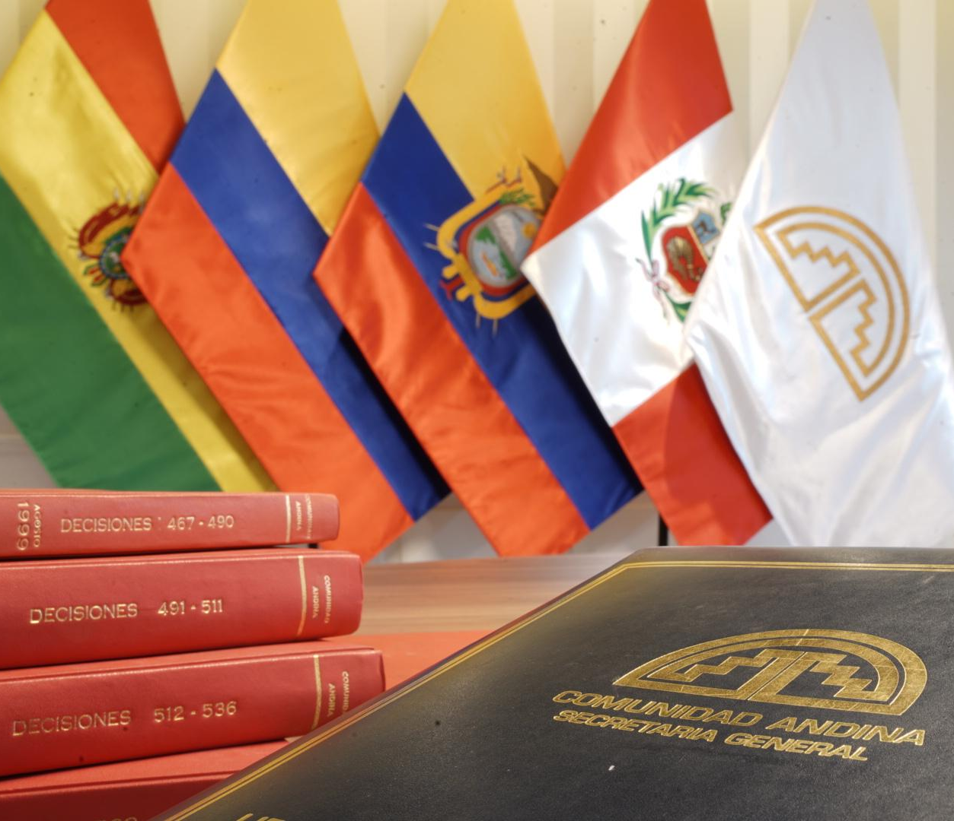
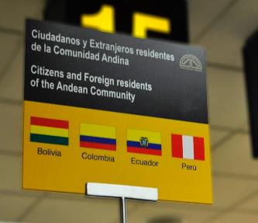
7
HITOS DE LA COMUNIDAD ANDINA
1
1
1
ZONA DE LIBRE COMERCIO
ORDENAMIENTO JURÍDICO
DERECHOS CIUDADANOS
903 Decisiones del Consejo y de la Comisión.
2 298 Resoluciones de la Secretaría General.
*Data al 19 de octubre de 2022
Viajar sin visa o pasaporte.
Estatuto Migratorio Andino (Residencia Temporal y Permanente Andina).
Tarjeta Andina de Migración Electrónica.
Se consolida en 1993.
100% de los productos andinos circulan sin pagar aranceles.

Slide 8
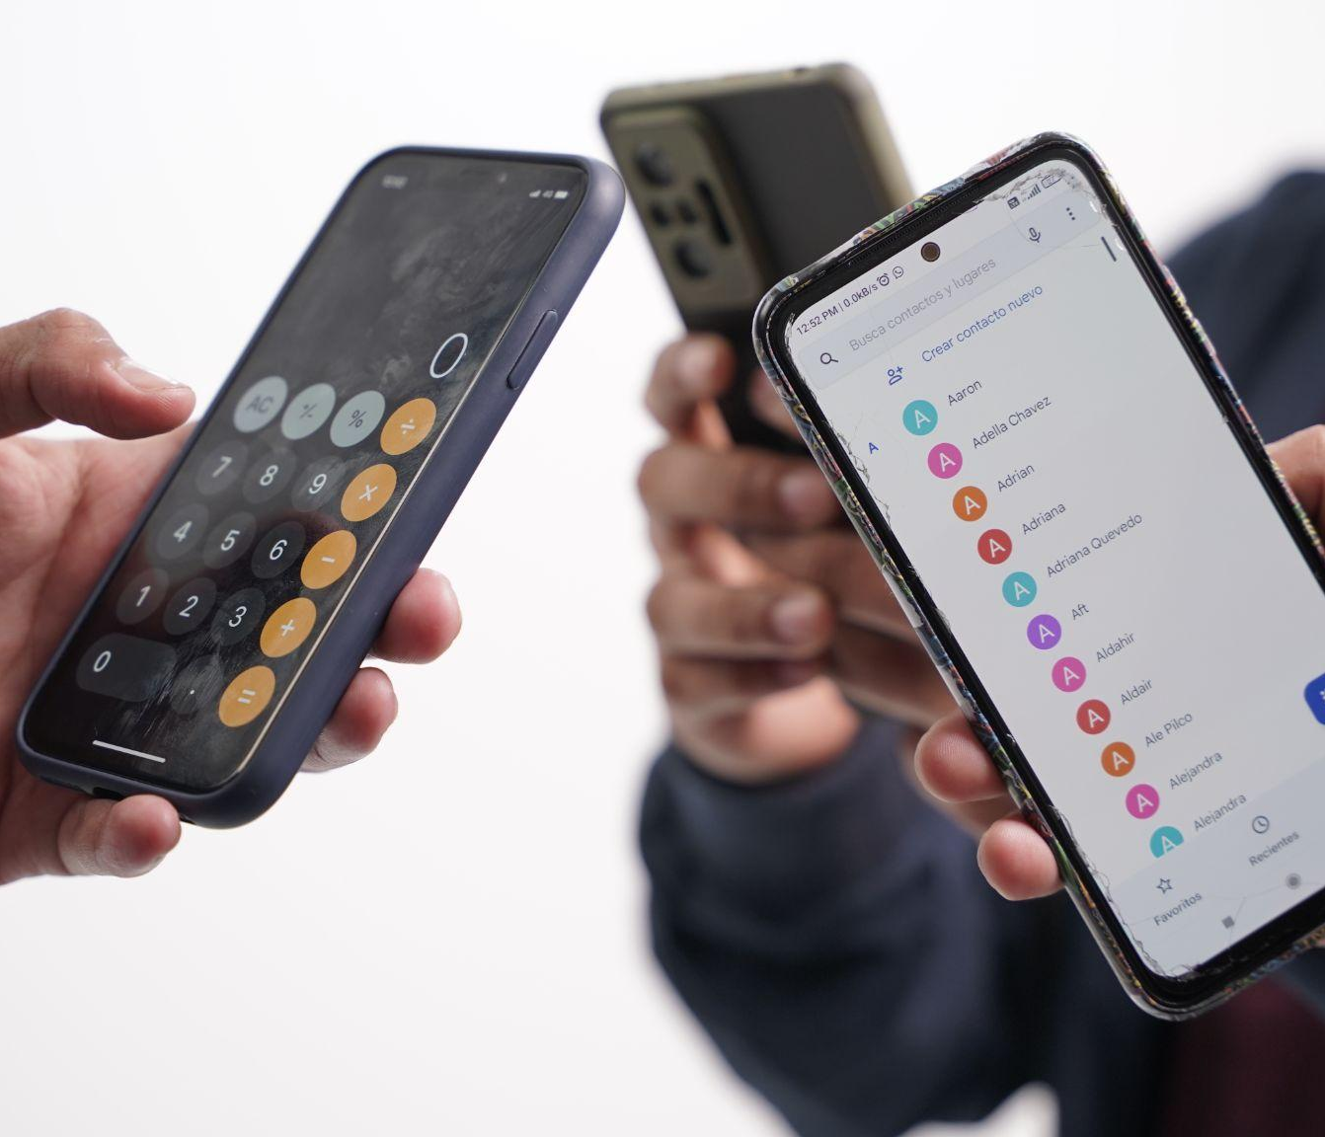
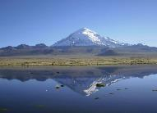


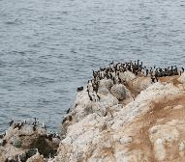

HITOS DE LA COMUNIDAD ANDINA
1
1
1
ELIMINACIÓN DE CARGOS DE ROAMING INTERNACIONAL
CARTA AMBIENTAL ANDINA
AGENDA DIGITAL ANDINA
Desde el 01 de enero 2022, las llamadas entre los cuatro países tienen costo local.
Se actualizó norma para la protección de usuarios en materia de telecomunicaciones
Aprobada en diciembre 2020. Primer instrumento multilateral frente al cambio climático y para proteger nuestra biodiversidad.
Plataforma Tecnológica Ambiental Andina próxima a implementarse.
EJES DE LA ADA:
1- Gobierno Digital y Transformación Digital
2- Infraestructura y Conectividad
3- Talento Digital
4- Economía Digital
5- Nuevas tecnologías para el desarrollo sostenible

Slide 9
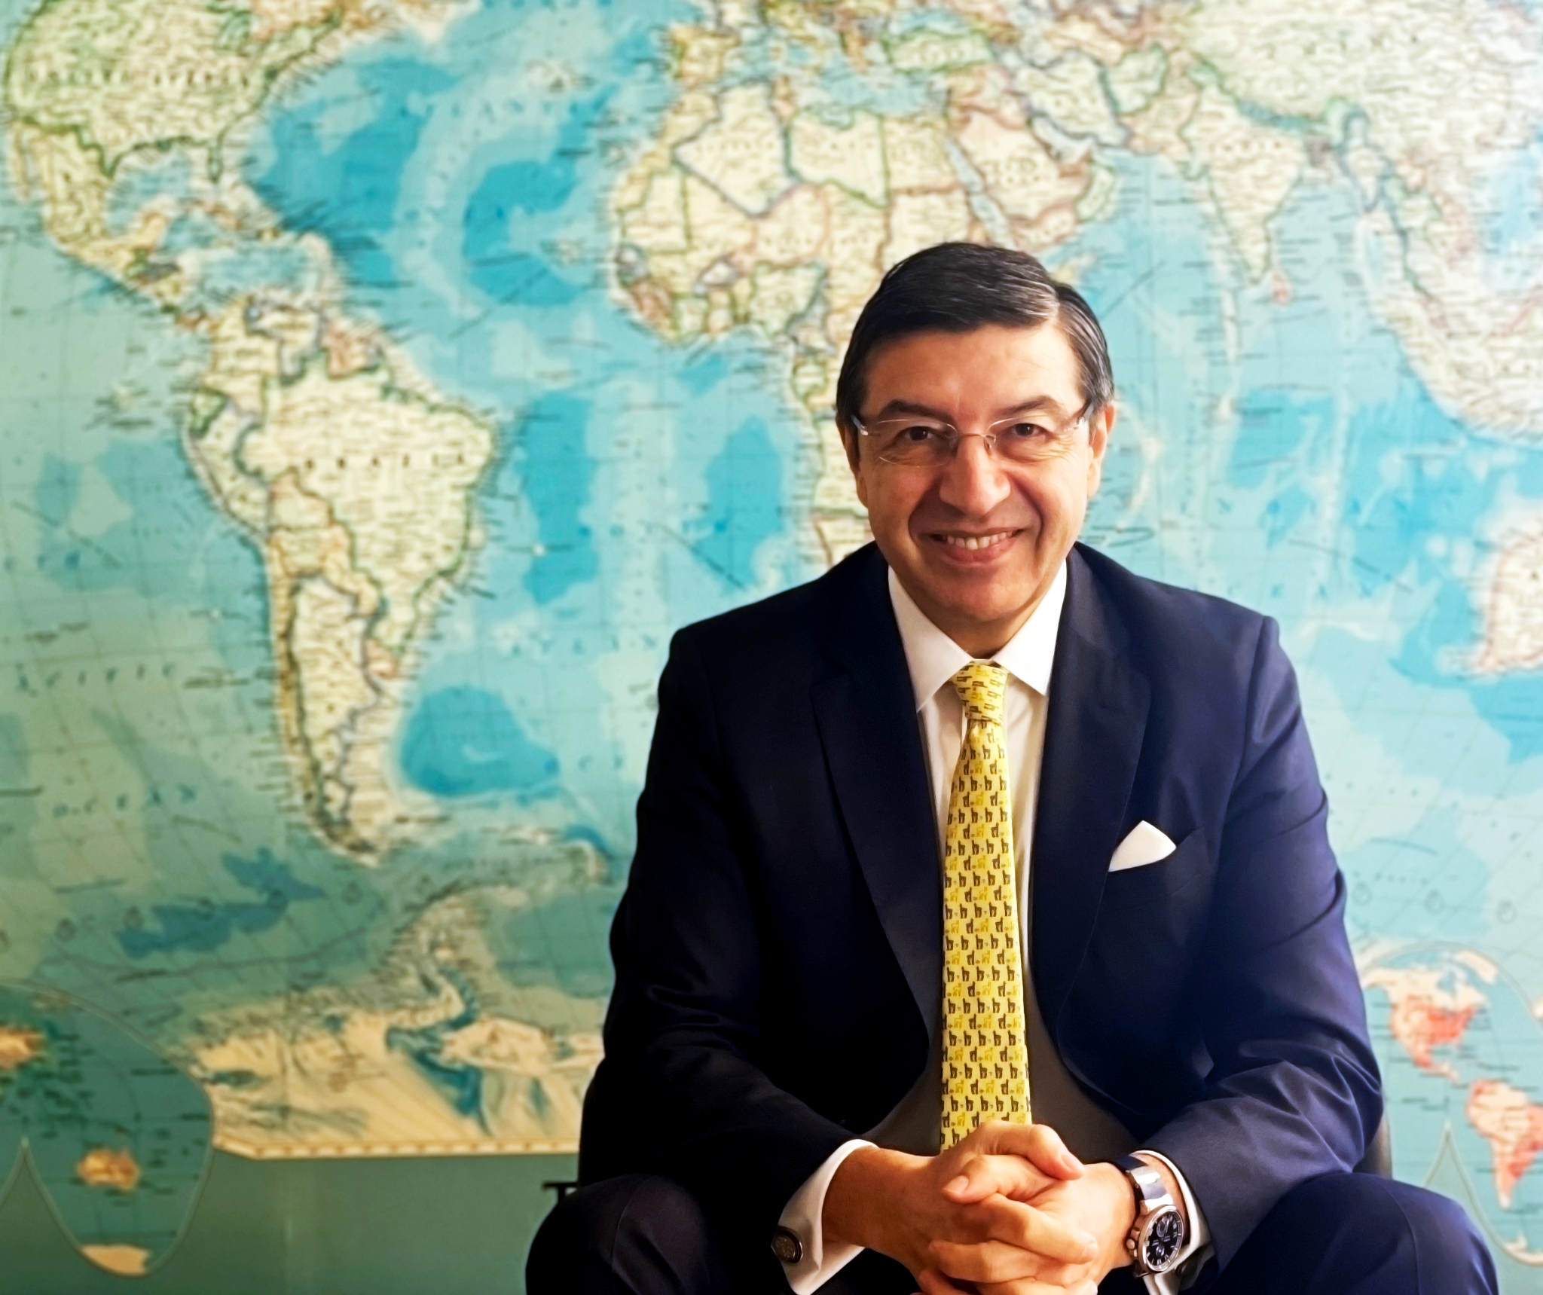
A 44 MESES DE GESTIÓN:
67 Decisiones aprobadas por los Países Miembros
254 Resoluciones emitidas por la SGCAN.
25 Convenios suscritos (SIECA, OISS, OIRSA, UDUAL, CVP Cono Sur, Instituto Universitario Europeo, Instituto de Formación y Cooperación Técnica de OMC, Bill & Melinda Gates Foundation, Federation Handicap International, APC, Huawei, Helvetas, MinTIC, UNITAR, Comisión Económica Euroasiática, CAF,OPS, Canadian Food Inspection Agency, UASB Ecuador y Bolivia, Univ. San Isidro).
4 Reuniones del Consejo Presidencial Andino (26/05/2019, 08/07/2020, 17/07/2021, 29/08/2022).
Reactivación del Sistema Andino de Integración después de 19 años (4/10/2019, 25/03/2021, 27/05/2022)
Reactivación y fortalecimiento de las relaciones con UASB, TJCAN y Parlamento Andino.
Fortalecimiento del regionalismo. Propuesta para convergencia de organismos de integración de América Latina.
Acercamiento de la CAN al ciudadano andino

Slide 10

¿QUÉ HICIMOS FRENTE AL
COVID-19?

Slide 11


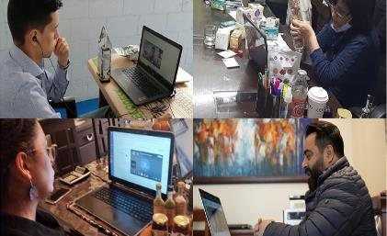
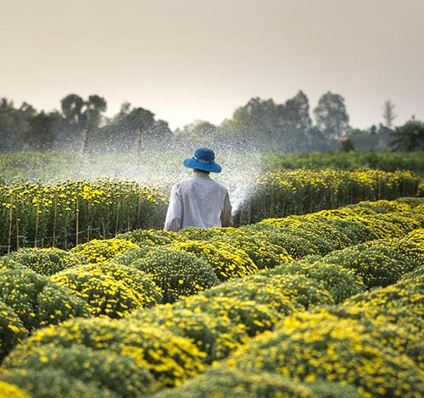
11
ACCIONES REALIZADAS EN PANDEMIA
Aprobación de 45 Decisiones en plena pandemia
Están vigentes medidas de prevención sanitaria para las operaciones de tránsito aduanero.
Protocolo para evitar el riesgo de contagio en las zonas rurales de la región, producto de trabajo conjunto con el OIRSA y CVP para 575 millones de ciudadanos de 18 países.
Apoyo a las pymes andinas que representan el 90% de las empresas en la CAN y generan el 60% de empleo: e-commerce, Encuentro Empresarial Andino virtual, capacitación online e impulso a las cadenas regionales de valor.
Donación de Colombia a nombre de la CAN a la OPS para vacunación a población indígena.
Más de 50 mil personas participaron en foros del empoderamiento de la mujer y promoción de participación en economía digital y otras acciones.

Slide 12
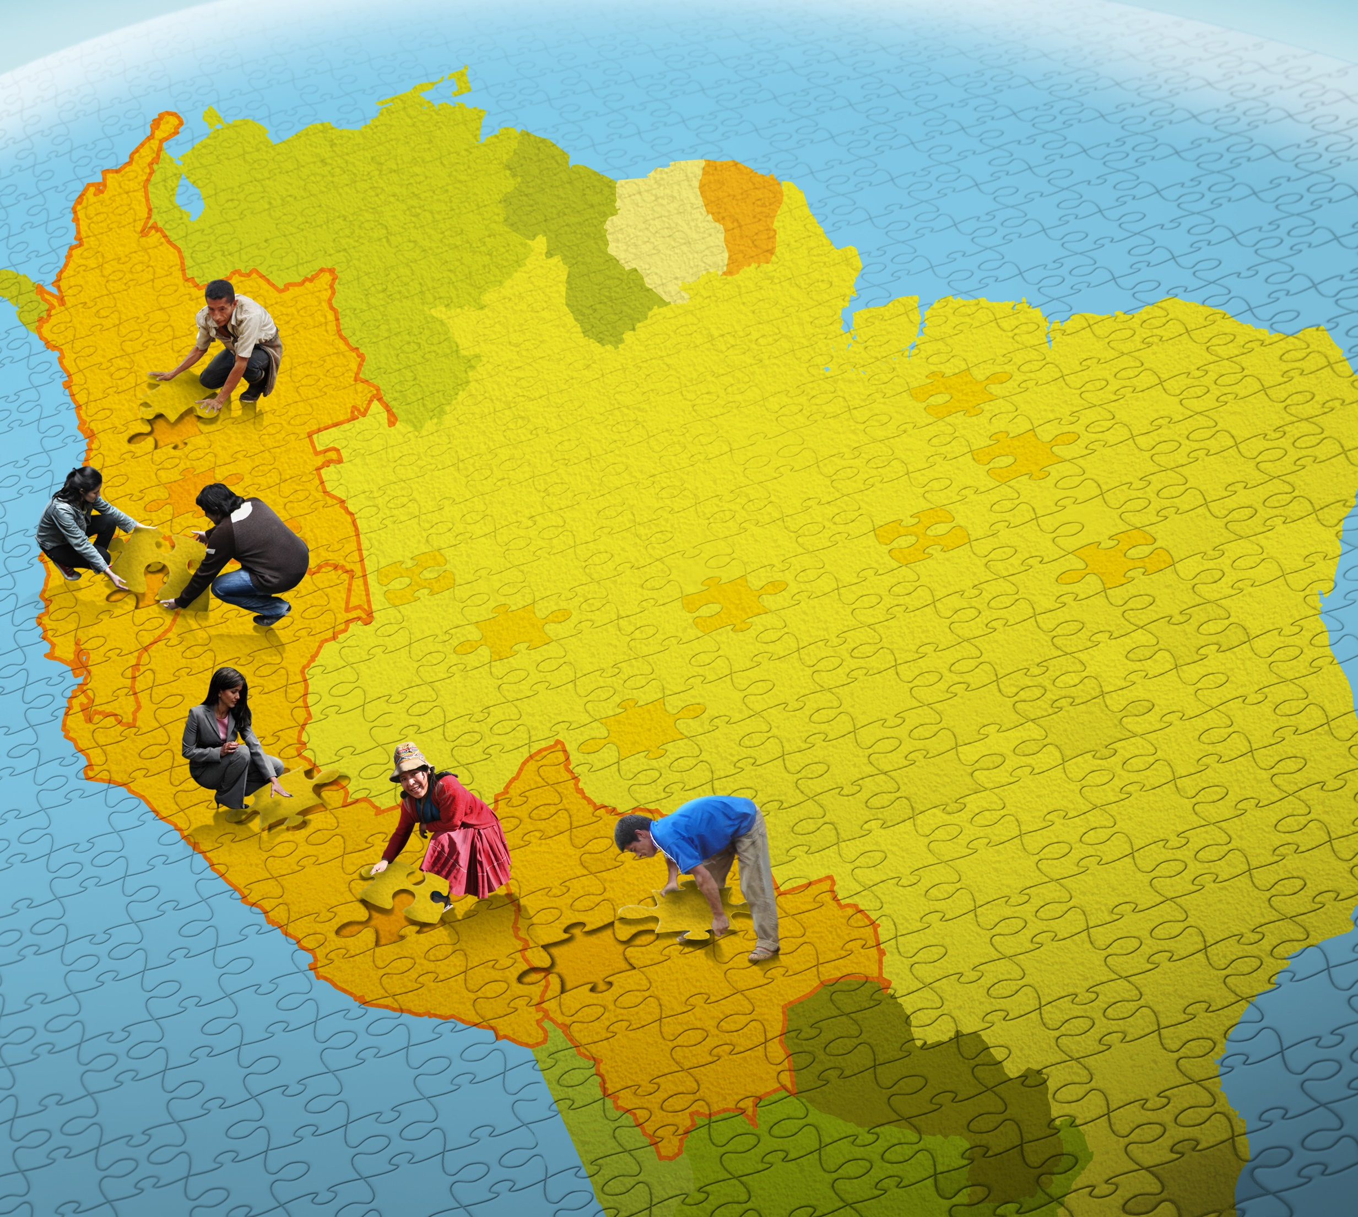
Prioridades en la agenda de trabajo 2022
1-Segunda etapa del proyecto de la Plataforma Tecnológica Ambiental Andina
2-Proyecto de interoperabilidad comunitaria INTERCOM
3-Centro Regional de Inteligencia Fitosanitaria
4-Alcanzar la interconexión regional
5-Placa y Licencia Vehicular Única Andina
6-Reactivación del turismo
7-Monitoreo sobre cumplimiento de la norma que elimina cargos de roaming

Slide 13




¡GRACIAS!
Av. Paseo de la Republica 3895, Lima 27 – Perú
Teléfono: (511) 710 6400
www.comunidadandina.org

